Slide 1
Государственное учреждение образования
«Гимназия №2 г. Солигорска»
Людмила Антоновна Ларчик
Учитель истории и обществоведения высшей квалификационной категории
Урок истории Беларуси в 7 классе
Тема урока : «Экономическое развитие»

Slide 2
Домашнее задание:
§ 3,
задание 1 на стр.26
письменно.

Slide 3
Цели и задачи урока
Знать:
состояние сельского хозяйства ВКЛ в первой половине XVI века;
белорусские города, которые получили Магдебургское право;
особенности развития ремесла и торговли в белорусских городах;
Уметь:
определять изменения в сельском хозяйстве;
характеризовать особенности развития городов;
описывать предпосылки появления местечек;
характеризовать ремесленное производство и торговые связи белорусских земель в первой половине XVI века;
составлять логические схемы;

Slide 4
Состояние сельского хозяйства
Основные отрасли
Растениеводство
Животноводство
Системы земледелия
Разводили лошадей, свиней, коров, овец, птицу.
переложная
паровая
двуполье
трёхполье
лядная
(подсечно-
огневая)
Промыслы: бортничество, началось разведение домашних пчёл
Выращивали: озимую и яровую рожь, овёс, ячмень, пшеницу.
Фольварки-хозяйства феодалов, в которых продукция производилась на продажу.

Slide 5
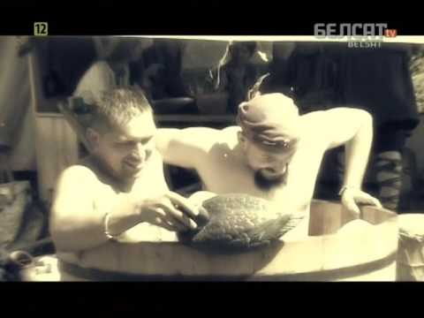
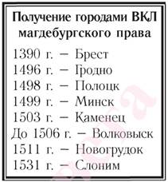
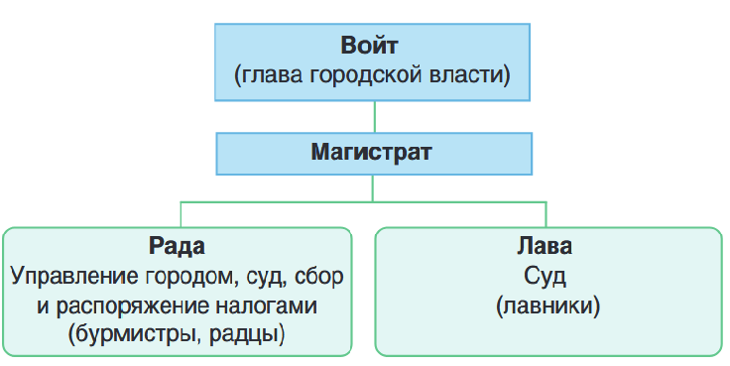
Развитие городов
Города XVIв.
Ремесло
Торговля
Магдебургское право
Беспошлинная
торговля
Право
проведения
ярмарок

Slide 6
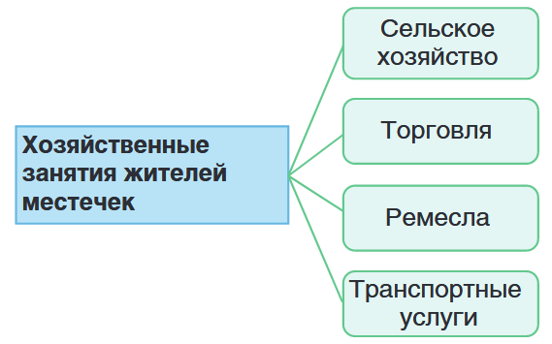
В середине
XVIв.- 382города
В середине
XVIIв.- 462 города
Юридики- отдельные части города, на которые не
распространялась власть городской администрации
Крупные-
с населением
более 10 тыс.
Средние-
с населением
от 2 до 4 тысяч
Местечки-
Видзы (XVв.)
Иказнь (1504),
Будслав (1504).
Шклов, Быхов,
Орша, Новогрудок,
Несвиж, Слоним,
Борисов, Бобруйск,
Клецк
Могилёв, Полоцк,
Витебск, Слуцк,
Пинск, Минск,
Брест

Slide 7
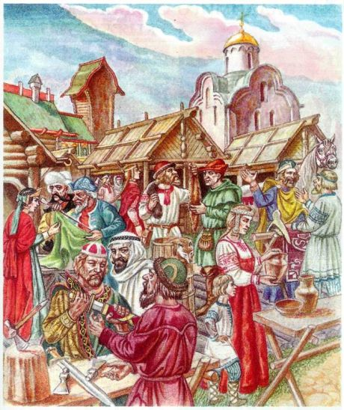
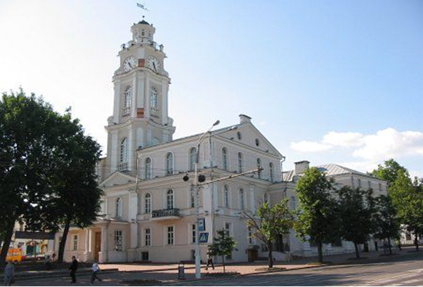
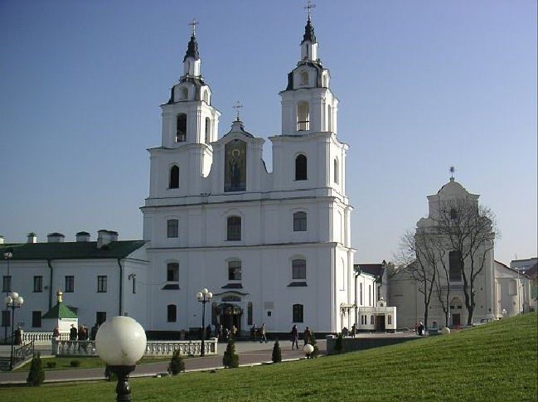
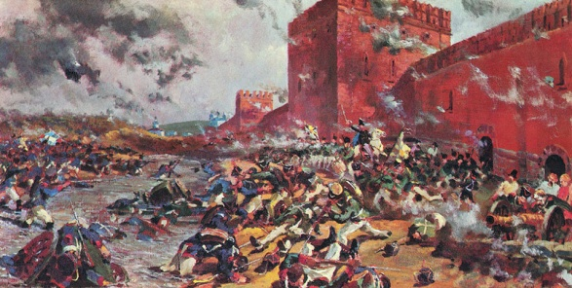
ФУНКЦИИ ГОРОДОВ
Ремесленно-
торговая
Культурно-
религиозная
Военная
Административная

Slide 8
Особенности развития ремесла
В каждом городе цеха имеют своё название:
сотни-Гродно,староства- Могилёв,братства-Полоцк, Минск;
Наибольшее распространение получили:
кузнечное дело, гончарство, портняжное, сапожное ремесло,
плотничество, бондарство;
3. Оформляется торгово-ремесленная специализация:
Могилёв- скорняжное ремесло, Слуцк- кожевенное,
Копыль- ткачество, изготовление одежды,
Гродно- строительные ремёсла, Минск-обработка металлов,
Дисна- гончарство;
Существует несколько групп цехов:
специализированные, объединённые, сборные;
5. Развиваются промыслы:
строятся мельницы, рудни, кирпичные мастерские, пивоварни;
Нецеховые ремесленники- портачи.

Slide 9
Особенности торговли
Изменился и стал более разнообразным ассортимент товаров
Увеличился вывоз леса и зерна на запад
Уменьшилось значение меха и воска
Посредничество в торговле между северными, южными соседями и Русским государством
Везли в основном ткани западноевропейского производства, металлы, соль, предметы роскоши.
Активизировалась внутренняя торговля.

Slide 10
Основные выводы
В первой половине XVI в. хозяйственное развитие белорусских земель заметно ускорилось.
Этому способствовали возникновение в стране фольварков и расширение ее роли в международной торговле.
Все это приводило к развитию товарно-денежных отношений, росту городов и появлению нового типа поселений — местечек.

